Slide 1




Indicadores do risco neonatal a partir de registros administrativos de saúde
Previsão de prematuridade e baixo peso com SARIMA e LSTM (2013–2023)
Prof. Dr. Carlos Beluzo (IFSP / IFCH-UNICAMP)
Francisco Meneguini (Aluno IC do IFSP)
Profa. Dra. Luciana Alves (NEPO/IFCH/UNICAMP)
25 s · 01

Slide 2
CONTEXTUALIZAÇÃO
Por que monitorar as condições de nascimento?
Prematuridade e baixo peso são indicadores relevantes da saúde materno-infantil.
Prematuridade
Baixo peso ao nascer
Dados administrativos
Nascimento com idade gestacional inferior a 37 semanas.
Indicador associado a desfechos neonatais adversos.
Peso inferior a 2.500g
Indicador de condições gestacionais e risco neonatal.
O SINASC oferece abrangência nacional e continuidade histórica para monitoramento.
O estudo prevê indicadores de risco, não o número de óbitos neonatais.
ABEP 2026 • SINASC • Brasil, 2013–2023
55 s
02

Slide 3
QUESTÃO DE PESQUISA
Problema de pesquisa e objetivo
Conectar preparação reprodutível dos dados e avaliação de modelos temporais.
Como transformar microdados do SINASC em séries mensais confiáveis e utilizá-las em previsões de curto prazo?
Objetivo principal
Aplicação analítica
Construir e validar uma arquitetura reprodutível para análise temporal dos indicadores.
Comparar SARIMA e LSTM na previsão de prematuridade e baixo peso ao nascer.
ABEP 2026 • SINASC • Brasil, 2013–2023
45 s
03

Slide 4
BASE EMPÍRICA
Fonte e abrangência dos dados
Microdados públicos do Sistema de Informações sobre Nascidos Vivos (SINASC).
30.983.111
11 anos
132
registros processados
2013–2023
meses por série
Unidade analítica: índices mensais agregados em escala nacional — duas séries univariadas.
ABEP 2026 • SINASC • Brasil, 2013–2023
55 s
04

Slide 5
ENGENHARIA DE DADOS
Da Declaração de Nascido Vivo à série temporal
A infraestrutura analítica é parte da contribuição científica do trabalho.
01
02
03
04
05
Ingestão
ETL
Qualidade
Persistência
Análise
SINASC
2013–2023
padronização e
harmonização
integridade e
ausências
PostgreSQL
particionado
visões mensais
+ Python
Manifesto de execução, rastreabilidade, validação e documentação do processamento.
ABEP 2026 • SINASC • Brasil, 2013–2023
70 s
05

Slide 6
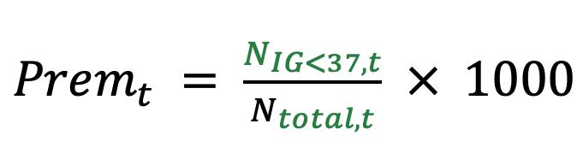
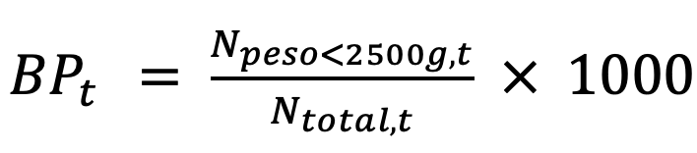
PREPARAÇÃO ANALÍTICA
Definição dos indicadores
Construção de índices mensais e checagem da continuidade das séries.
Índice de prematuridade
Índice de baixo peso
Nascidos vivos com idade gestacional < 37 semanas.
Nascidos vivos com peso < 2.500 gramas.
Validação temporal:
jan/2013 → dez/2023 | frequência mensal | ausência de lacunas
Escala apresentada no artigo: índices por 1.000 nascidos vivos; definição operacional do denominador a verificar no ETL.
ABEP 2026 • SINASC • Brasil, 2013–2023
60 s
06

Slide 7
MODELAGEM
Desenho da análise preditiva
Duas famílias de modelos aplicadas às mesmas séries mensais.
TREINAMENTO · 2013–2022
AVALIAÇÃO · 2023
SARIMA
LSTM
Estrutura autorregressiva e sazonal;
Estimativa e diagnósticos de resíduos.
Rede recorrente com janelas de 12 meses;
Treinamento supervisionado e previsão recursiva.
Critérios: MAE · RMSE · MAPE | gráficos complementares de horizontes de 1 a 4 meses
ABEP 2026 • SINASC • Brasil, 2013–2023
70 s
07

Slide 8
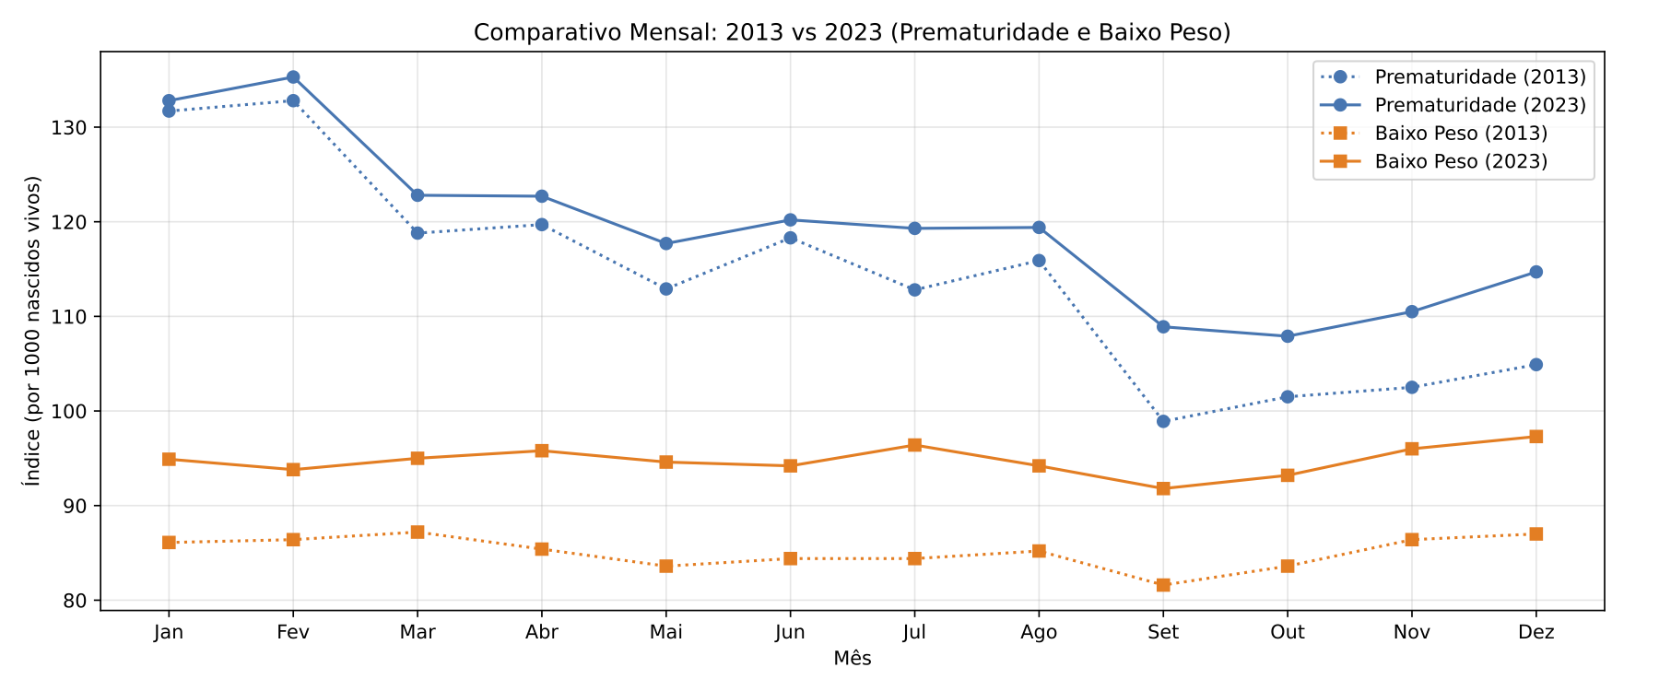
RESULTADOS
Mudanças nos indicadores entre 2013 e 2023
Comparação descritiva dos perfis mensais observados (Figura 1).
Em 2023, os índices registrados situam-se acima dos níveis de 2013 na maior parte dos meses.
ABEP 2026 • SINASC • Brasil, 2013–2023
75 s
08

Slide 9
SÍNTESE EMPÍRICA
Resultado dos modelos SARIMA / LSTM em 2023
Indicador
Modelo
MAE
RMSE
MAPE (%)
Prematuridade
SARIMA
1,0
1,4
0,9
Prematuridade
LSTM
4,79
5,47
3,96
Baixo peso
SARIMA
1,3
1,8
1,4
Baixo peso
LSTM
1,34
1,62
1,41
ABEP 2026 • SINASC • Brasil, 2013–2023
80 s
13

Slide 10
INTERPRETAÇÃO
Limitações e próximos passos
A avaliação preditiva é exploratória; os resultados não autorizam inferências causais.
Qualidade dos dados
Escopo agregado
Registros administrativos e possível variação de completude.
Séries nacionais univariadas; ausência de covariáveis e estratos territoriais.
Validação temporal
Evoluções recomendadas
A seleção dos modelos requer teste independente para aferir generalização.
Janelas móveis, intervalos de previsão e covariáveis maternas/territoriais.
ABEP 2026 • SINASC • Brasil, 2013–2023
65 s
14

Slide 11
CONCLUSÕES
Contribuições e mensagem final
Infraestrutura de dados e modelagem como componentes complementares da pesquisa demográfica.
Infraestrutura reprodutível
Processamento e integração de 30,9 mi de registros do SINASC (2013–2023).
2) Evolução dos indicadores
Prematuridade e baixo peso ao nascer apresentaram níveis mais elevados em 2023, comparativamente a 2013.
3) Padrões temporais
Identificação de sazonalidade e variações mensais relevantes, especialmente na prematuridade.
4) Desempenho SARIMA
Menores erros na previsão de prematuridade, com maior aderência às oscilações observadas.
5) Desempenho LSTM
Previsões mais suavizadas; para baixo peso, menor RMSE, mas resultados próximos aos do SARIMA nas demais métricas.
6) Contribuição aplicada
Integração de engenharia de dados e modelagem preditiva para subsidiar o monitoramento de indicadores de saúde neonatal.
ABEP 2026 • SINASC • Brasil, 2013–2023
60 s
15

Slide 12
Obrigado!
Experimento disponível no Github
Usuário: cbeluzo
Repo: "abep-2026"
https://github.com/cbeluzo/abep-2026
ABEP 2026 • SINASC • Brasil, 2013–2023
60 s
15

